Slide 1
Pečuji o osobu blízkou - odkaz na webu MPSV pro pečující osoby
Mgr. Olga Starostová
Oddělení koncepce rodinné politiky, služeb péče o dětia politiky stánrutí
23:10:2026

Slide 2
Strategické dokumenty téma neformální péče
Strategie rodinné politiky 2024-2030 Strategie rodinné politiky 2024–2030
Národní strategie rozvoje sociálních služeb 2026-2029
Národní strategie rozvoje sociálních služeb na období 2026-2030
STRAPS 26+ v přípravě
Strategie paliativní péče, v realizaci MZ ČR
Strategie rozvoje paliativní péče v ČR do roku 2035
dále MZ ČR Národní strategie pro vzácní onemocnění 2026-2035, Národní plán rozvoje geriatrické péče do roku 2035, NAPAN (2030) – Národní akční plán pro Alzheimerovu nemoc a obdobná onemocnění

Slide 3
Dle Zákona o sociálních službách 108/2006 Sb.
(od 1.7.2024):
NEFORMÁLNÍ PEČUJÍCÍ § 3, písmeno j
Pokud odpovíte kladně alespoň jednu z níže uvedených otázek, pak jste podle zákona č.164/2024 Sb., o sociálních službách, neformálním pečujícím.
Jste osoba blízká uvedená v žádosti o příspěvek na péči poskytující pomoc osobě před přiznáním příspěvku na péči?
Jste osoba blízká poskytující pomoc osobě, jíž byl přiznán příspěvek na péči?
Jste osoba, které je vypláceno dlouhodobé ošetřovné z nemocenského pojištění z důvodu péče o osobu potřebující poskytování dlouhodobé péče v domácím prostředí?
Jste osoba, jíž bylo vyplácení dlouhodobého ošetřovného ukončeno, ale nadále pečuje o osobu vyžadující péči v domácím prostředí?
Jste osoba poskytující péči osobě, která využívá dlouhodobě sociální službu?
Neformálním pečujícím jste i když začínáte s péčí o osobu blízkou nebo již pečujete a nevyužíváte žádnou z uvedených možností.

Slide 4

Dotazníkové šetření: Pečující 24/7
PRÁVĚ PROBÍHÁ
Pečujete o svého blízkého? Zapojte se do výzkumu.
MPSV realizuje ve spolupráci se společností SC & C spol. s r.o. dotazníkové šetření zaměřené na neformálně pečující osoby, s důrazem na intenzivní péči. Sběr dat proběhne kombinovanou metodou telefonického a online dotazování mezi zástupci a zástupkyněmi cílové skupiny po celé České republice v období září až listopad 2026.
Zapojit se může každý, kdo dlouhodobě zajišťuje péči o blízkou osobu a jeho každodenní fungování je touto péčí zásadně ovlivněno. Vyplnění dotazníku zabere přibližně 20–30 minut a všechny odpovědi jsou anonymní.
Více informací a registrace
Kontaktní osoba (SC&C spol. s r.o.):
Mgr. Jana Hamanová
e-mail: jhamanova@scac.cz
tel.: +420 732 150 284

Slide 5

§
§

Slide 6
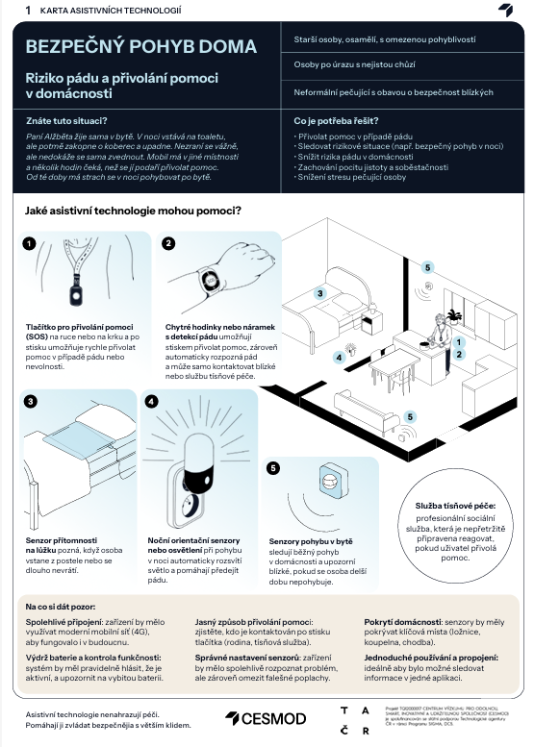
Karty asistivních technologií
Karty asistivních technologií jsou připravovány jako praktický informační a orientační nástroj pro neformálně pečující osoby, které pečují o své blízké v domácím prostředí.
Jejich cílem je srozumitelně ukázat, v jakých každodenních situacích mohou asistivní technologie pomoci zvýšit bezpečí, podpořit soběstačnost pečované osoby a zároveň snížit zátěž pečujících.
Věnují například bezpečnému pohybu v domácnosti, prevenci rizik při vaření a běžném provozu domácnosti, osamělosti a komunikaci, podpoře paměti, orientace a užívání léků, sledování zdravotního stavu nebo možnostem péče na dálku.

Slide 7
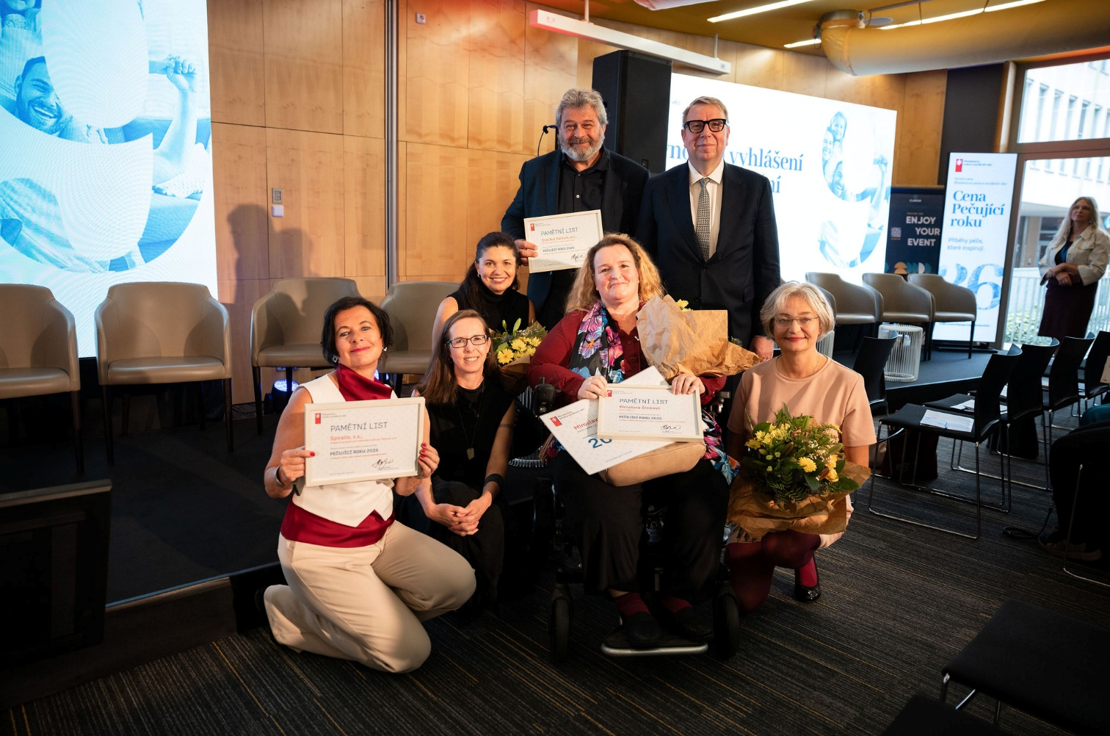

Ocenění Pečující roku 2026
4 kategorie: pro pečující osobu o blízkou osobu do 18 let, nad 18 let, počin v oblasti neformální péče v domácím prostředí, počin v oblasti paliativní péče v domácím prostředí
Fórum rodinné politiky 2026
Oceněné pečující v roce 2026 :
Jarmila Neuwirthová
Miroslava Šimková
organizace: Spiralis a
Institut Pallium

Slide 8
Děkuji za pozornost
Mgr. Olga Starostová
olga.starostova@mpsv.gov.cz

